Slide 1
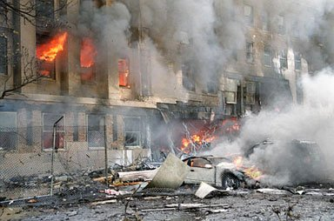
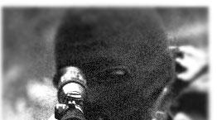


Терроризм

Slide 2
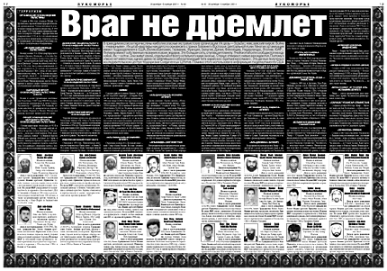
Террористические организации мира

Slide 3

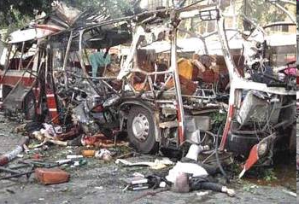
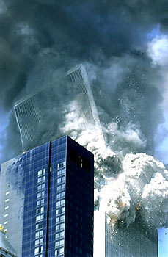
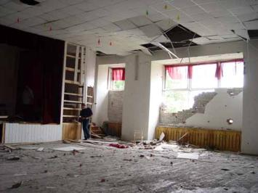

Slide 4
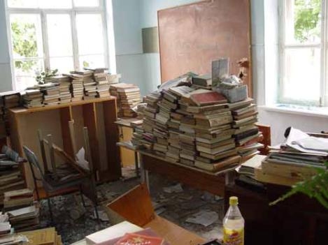
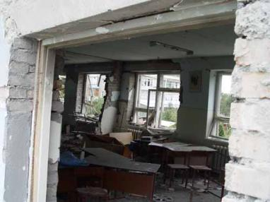
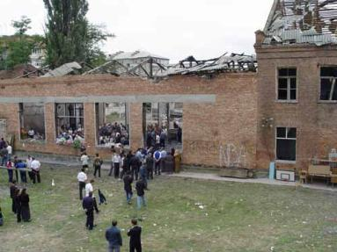
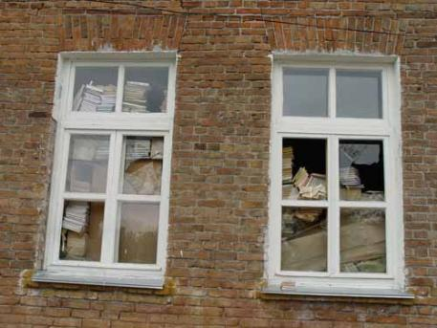

Slide 5
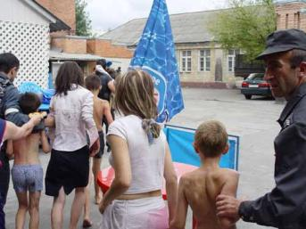

Slide 6
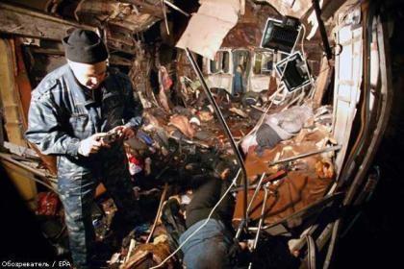
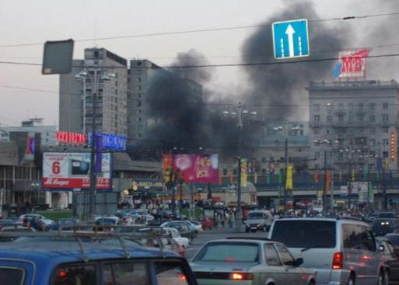
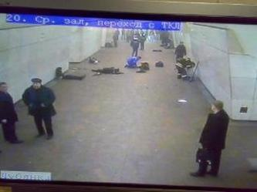
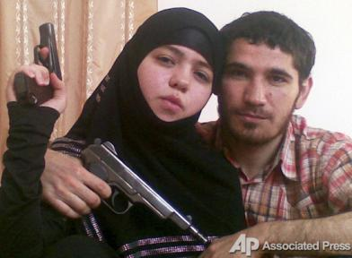

Slide 7
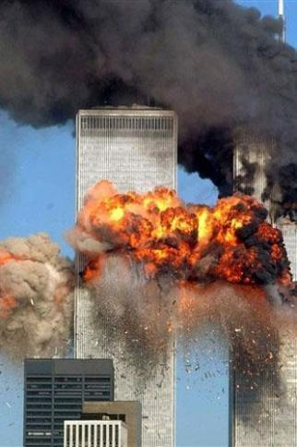
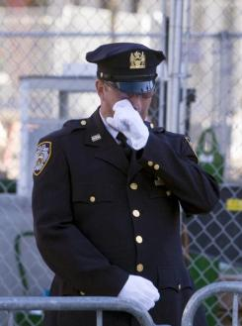
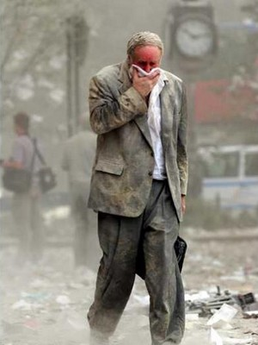
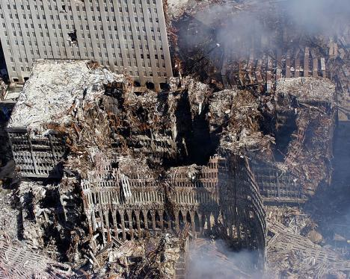

Slide 8
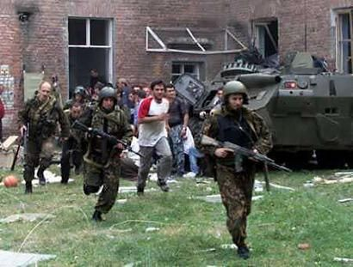
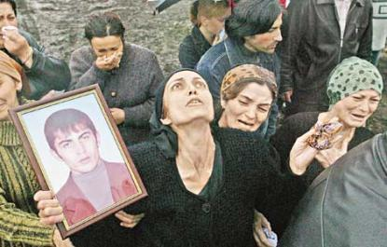
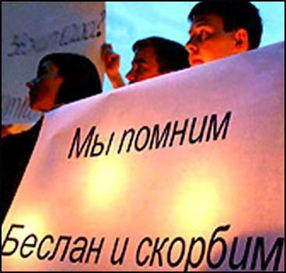
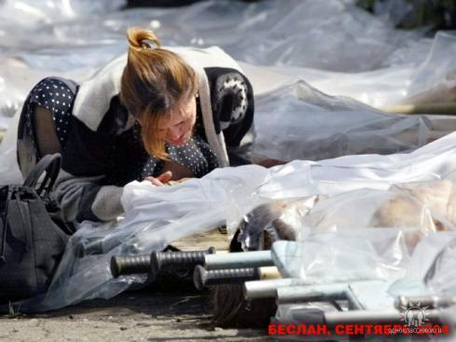

Slide 9



Slide 10
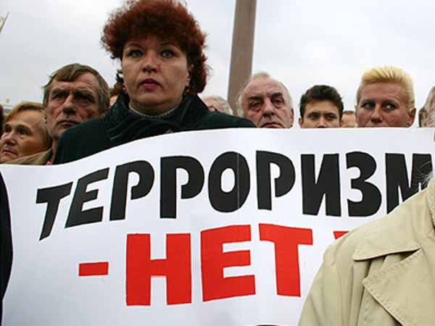
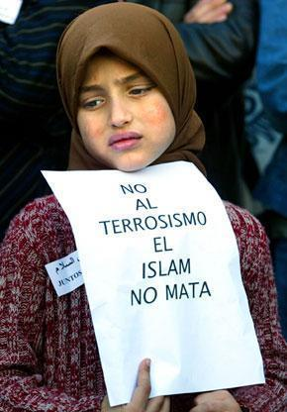

Slide 11

«ФЕДЕРАЛЬНЫЙ ЗАКОН РОССИЙСКОЙ ФЕДЕРАЦИИ О БОРЬБЕ С ТЕРРОРИЗМОМ»
- принят Государственной Думой 3 июля 1998 года и одобрен Советом Федерации 9 июля 1998 года.
Закон определяет правовые и организационные основы борьбы с терроризмом в Российской Федерации, порядок координации деятельности осуществляющих борьбу с терроризмом федеральных органов исполнительной власти, органов исполнительной власти субъектов Российской Федерации, общественных объединений и организаций независимо от форм собственности, должностных лиц и отдельных граждан, а также права, обязанности и гарантии граждан в связи с осуществлением борьбы с терроризмом.

Slide 12

Дети мира объединяются против террора
Более тысячи детей из 40 стран мира приняли участие в третьем Международном фестивале "Москва встречает друзей",
Форум прошел под девизом "Дети мира против террора". Зампредседателя Совета муфтиев России Мансур Шакиров особо отметил объединяющее значение фестиваля, который, будет способствовать воспитанию толерантности в подрастающем поколении и противодействию экстремизму.
"Все вместе, все нации, все конфессии, все дети - это очень большая сила. Птицы летят к теплу без компаса и навигации, и дети сегодня решили бороться с терроризмом искусством. Искусством передавать свою просьбу - что нам не нужны террор и война, нам нужны мир и счастье", - отметил Шакиров.
Только все вместе мы сможем остановить террор.
В единстве наша сила!

Slide 13
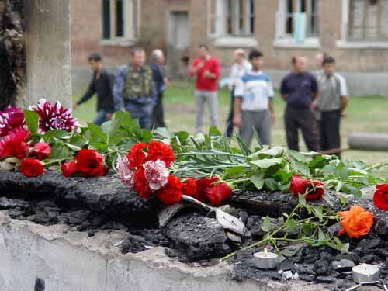
Жизнь победить нельзя, но можно её уничтожить.

